Slide 1
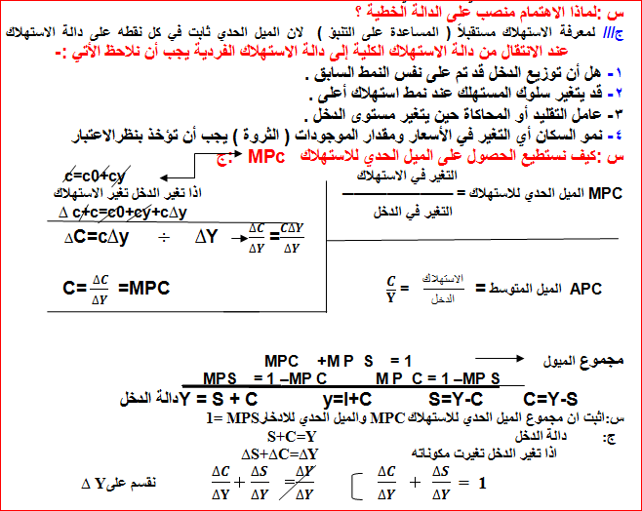
المحاضره 9

Slide 5
